Slide 1

БЮДЖЕТ ДЛЯ ГРАЖДАН
ПРОЕКТ БЮДЖЕТА
МУНИЦИПАЛЬНОГО ОБРАЗОВАНИЯ
ТУАПСИНСКИЙ РАЙОН
НА 2014-2016 ГОДЫ.

Slide 2

Вводная часть
БЮДЖЕТ - форма образования и расходования денежных средств для решения задач и функций государства и местного самоуправления.
Каждое публично-правовое образование имеет свой БЮДЖЕТ:
Российская Федерация - федеральный бюджет,
2) субъекты Российской Федерации – областной, краевой, республиканские бюджеты;
3) муниципальные районы, городские округа, городские и сельские поселения – местные бюджеты.
Notes:
2

Slide 3

Поступающие в бюджет денежные
средства или ДОХОДЫ БЮДЖЕТА
Выплачиваемые из бюджета денежные средства или РАСХОДЫ БЮДЖЕТА
РАСХОДЫ < ДОХОДОВ = ПРОФИЦИТ БЮДЖЕТА
РАСХОДЫ > ДОХОДОВ = ДЕФИЦИТ БЮДЖЕТА
ВАЖНО:
ДЕФИЦИТ БЮДЖЕТА НЕ ДОЛЖЕН ПРЕВЫШАТЬ
10 % СОБСТВЕННЫХ ДОХОДОВ МЕСТНОГО БЮДЖЕТА
Notes:
3

Slide 4


ДОХОДЫ БЮДЖЕТА составляют налоговые,
неналоговые доходы и безвозмездные поступления из бюджетов других уровней в виде дотаций, субсидий, субвенций и иных межбюджетных трансфертов
РАСХОДЫ БЮДЖЕТА включают расходы на содержание учреждений и оказание муниципальных услуг, социальное обеспечение населения, бюджетные инвестиции, предоставление межбюджетных трансфертов, обслуживание муниципального долга
Notes:
4

Slide 5

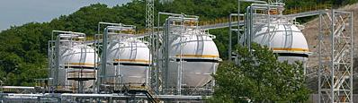
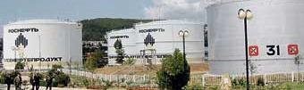
Туапсинский район состоит из 10 поселений:
3-х городских и 7-ми сельских поселений, которые формируют налоговую базу бюджета муниципального образования Туапсинский район. Общая численность населения района составляет более 128 тысяч человек.
Туапсинский район – территория комфортного проживания. Экономика муниципального образования Туапсинский район представлена практически всеми отраслями, имеющимися в Краснодарском крае.
По итогам социально-экономического развития в текущем году по темпам роста основных экономических показателей из 44 муниципальных образований Туапсинский район входит в первую десятку, удерживая лидирующие позиции по ряду показателей по Краснодарскому краю.
Важнейшей составляющей производственной инфраструктуры района является транспортный комплекс или 17,5% от базовой составляющей района, второй по значимости сектор экономики - промышленный комплекс, доля которого составляет около 15%. Основной промышленный потенциал территории муниципального образования Туапсинский район сконцентрирован главным образом в городе Туапсе. Из общего объема отгруженных товаров собственного производства на долю Туапсе приходится более 90%.

Slide 6
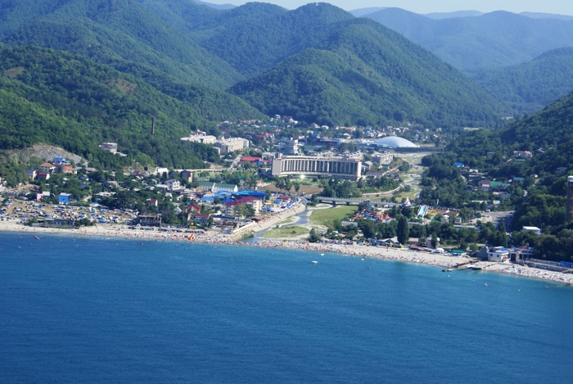
Приоритетными направлениями экономики района являются также: санаторно-курортный и строительный комплексы, удельный вес которых составляет соответственно 11% и 37%. Осуществление на территории района крупных инвестиционных проектов оказало значительное влияние на развитие строительной отрасли, на территорию района привлечены ряд строительных организаций, в разы возросли объемы выполненных работ организаций Туапсинского района. Активно развивается жилищное строительство, по итогам 2012 года темп роста площади ввода жилья составил 117,7% при среднекраевом 116,8%.
Санаторно-курортный комплекс Туапсинского района представлен более чем 260 учреждениями, вместимостью порядка 34 тыс. человек, кроме того ежегодно предоставляют услуги краткосрочного проживания порядка 1800 человек.
Курорты района обслуживают в год более 1 миллиона 600 человек отдыхающих (в т.ч. организованных более 700 тыс. человек).
Туапсинский район традиционно относится к «лесным» районам Краснодарского края. При общей площади земель Туапсинского района 230 тысяч га площадь лесного фонда Туапсинского района составляет более 209 тысяч гектаров, что составляет 90,9 % территории.
Туапсинский район продолжает динамично развиваться при участии и развитии всех отраслей экономики. Власти муниципалитета стремятся сделать район инвестиционно-привлекательным, современным курортом для гостей побережья и настоящим домом для 128 тысяч туапсинцев.
Рост экономических показателей в ключевых отраслях, социальные программы и успешные проекты позволяют говорить о полноценной динамике развития района.
Объем доходов местного бюджета в расчете
на 1 жителя в прогнозируемых периодах составит:
в 2014 году- 14 369 руб.,
в 2015 году- 15 157 руб.,
в 2016 году – 16 289 руб.
Объем расходов местного бюджета в расчете
на 1 жителя в плановых периодах составит:
в 2014 году – 14 369 руб.
в 2015 году – 14 634 руб.
в 2016 году – 15 749 руб.
Величина прожиточного минимума в Краснодарском крае
В расчете на душу населения 7 006 руб.

Slide 7
Основные показатели прогноза социально-экономического развития
на 2014 год и на плановый период 2015-2016 годов
Наименование показателей | Ед. изм. | 2012 год | 2013 год | 2014 год | 2015 год | 2016 год
Прибыль прибыльных предприятий по полному кругу организаций (включая участников КГН) | млн.руб. | 4844,8 | 7603,6 | 3203,6 | 3152,8 | 3644,1
 | % | 147,4 | 156,9 | 42,1* | 98,4 | 115,6
Фонд заработной платы по полному кругу организаций (ФОТ) | млн.руб. | 11386,9 | 12364,5 | 13416,2 | 14478,4 | 15831,3
 | % | 117,4 | 108,6 | 108,5 | 107,9 | 109,3
Промышленная деятельность (Объем отгруженной продукции) | млн.руб. | 9476,5 | 19129,6 | 30356,7 | 34633,7 | 41655,4
 | % | 145,8 | 201,9 | 158,7 | 114,1 | 120,3
Объем продукции сельского хозяйства всех сельхозтоваропроизводителей | млн.руб. | 907,5 | 960,0 | 1042,2 | 1159,2 | 1274,2
 | % | 129,2 | 102,2 | 103,0 | 103,0 | 102,9
Объем услуг транспорта по полному кругу организаций | млн.руб. | 6901,0 | 7234,1 | 8605,2 | 9120,4 | 9501,9
 | % | 104,1 | 104,8 | 119,0 | 106,0 | 104,2
Оборот розничной торговли по полному кругу организаций | млн.руб. | 22299,4 | 24100,2 | 26747,2 | 29123,7 | 31925,6
 | % | 100,2 | 101,1 | 104,8 | 103,7 | 104,6
Оборот общественного питания по полному кругу организаций | млн.руб. | 2104,9 | 2278,5 | 2507,3 | 2727,4 | 2981,2
 | % | 106,5 | 102,7 | 104,6 | 103,6 | 104,1
Объем выполненных работ по виду деятельности «Строительство» по полному кругу организаций | млн.руб. | 24549,0 | 27800,6 | 18285,8 | 11122,9 | 10258,0
 | % | 140,0 | 106,4 | 62,6 | 58,1 | 86,5
Доходы предприятий курортно-туристического комплекса | млн.руб. | 5191,1 | 5459,2 | 5752,7 | 6082,7 | 6429,5
 | % | 104,4 | 100,7 | 100,9 | 101,2 | 101,2
Среднемесячная заработная плата по полному кругу организаций | руб. | 22238,3 | 24806,8 | 27050,3 | 29117,3 | 31762,2
 | % | 114,3 | 111,5 | 109,0 | 107,6 | 109,1
Уровень регистрируемой безработицы к численности экономически активного населения | % | 0,3 | 0,5 | 0,5 | 0,5 | 0,5
Инвестиции в основной капитал за счет всех источников финансирования по полному кругу организаций | млн.руб. | 69081,1 | 83984,0 | 33053,0 | 12573,1 | 9561,2
 | % | 107,5 | 114,8 | 37,2 | 35,8 | 71,4
Без учета организации, входящих в консолидированную группу налогоплательщиков, темп роста 2014 года к 2013 году составит 111%.

Slide 8

В основу расчетов прогноза поступлений в 2014 году и на плановый период 2015 и 2016 годов заложены фактически сложившиеся тенденции по собираемости налогов за ряд предшествующих лет, прогнозные объемы производства продукции промышленности, обороты розничной торговли и общественного питания, индексы роста цен, заработной платы, инвестиций в основной капитал, а также динамика показателей прибыли прибыльных предприятий и фонда оплаты труда.

Slide 9

Общие характеристики бюджета МО Туапсинский район на 2014 год и на плановый период 2015 и 2016 годов
Общие характеристики бюджета
тыс.руб
 | 2014 год | 2015 год | 2016 год
Доходы | 1 839 204,6 | 1 940 140,5 | 2 085 049,4
Расходы | 1 839 204,6 | 1 873 140,5 | 2 015 811,2
Дефицит/профицит | 0,0 | + 67 000,0 | + 69 238,2
В 2016 году предусмотрен профицит в размере 69,2 млн. руб. на сумму планируемого погашения коммерческого кредита
В 2014 году дефицит отсутствует (планируется погашение и вновь привлечение бюджетного кредита из краевого бюджета в размере 67,0 млн.руб.)
В 2015 году предусмотрен профицит в размере 67,0 млн. руб. на сумму планируемого погашения бюджетного кредита

Slide 10

Бюджетная политика
Приоритеты бюджетной и налоговой политики :
обеспечение граждан доступными и качественными муниципальными услугами;
обеспечение социальными гарантиями;
адресное решение социальных вопросов;
создание благоприятных и комфортных условий для проживания;
повышение эффективности администрирования доходов;
систематический мониторинг платежей в разрезе доходных источников, повышения потенциала использования имущественных налогов;
обеспечение эффективного управления муниципальной собственностью и увеличения доходов от ее использования;
усиление муниципального земельного контроля.

Slide 11
Основные цели бюджетной и налоговой политики:
эффективность реализации муниципальной социально-экономической политики;
обеспечение прозрачности и эффективности закупок товаров, работ, услуг для муниципальных нужд;
рост социальных расходов должен быть подкреплен доходными ресурсами;
отказ от необязательных расходов, которые не имеют первостепенного значения и не являются социально значимыми;
сохранение и развитие налогового потенциала;
создание условий для устойчивого социально-экономического развития за счет стимулирования экономического роста, поддержки инвестиционной деятельности, повышения предпринимательской активности;
поддержание сбалансированности бюджета района и бюджетов поселений, обеспечение бюджетной устойчивости, сохранение умеренной долговой нагрузки;
повышение результативности использования бюджетных средств.

Slide 12
Объем доходов муниципального образования Туапсинский район на 2014 год и на плановый период 2015 и 2016 годов
Доходы бюджета
ДОХОДЫ:
2014 год – 1 839,2 млн.руб.,
2015 год – 1 940,1 млн.руб.,
2016 год – 2 085,0 млн.руб..
Налоговые и неналоговые доходы:
2014 год – 783,3 млн.руб.,
2015 год – 815,3 млн.руб.,
2016 год – 872,6 млн.руб.
Безвозмездные поступления от других бюджетов:
2014 год – 1 055,9 млн.руб.,
2015 год – 1 124,8 млн.руб.,
2016 год – 1 212,5 млн.руб.
Неналоговые доходы:
2014 год – 93,9млн.руб.,
2015 год – 91,6 млн.руб.,
2016 год – 93,1 млн.руб..
Субвенции:
2014 год – 1 046,9 млн.руб.,
2015 год – 1 144,6 млн.руб.,
2016 год – 1 202,0 млн.руб.
Налоговые доходы:
2014 год – 689,3 млн.руб.,
2015 год – 723,7 млн.руб.,
2016 год – 779,5 млн.руб.
Субсидии:
2014 год – 9,1 млн.руб.,
2015 год – 10,2 млн.руб.,
2016 год – 10,5 млн.руб.

Slide 13
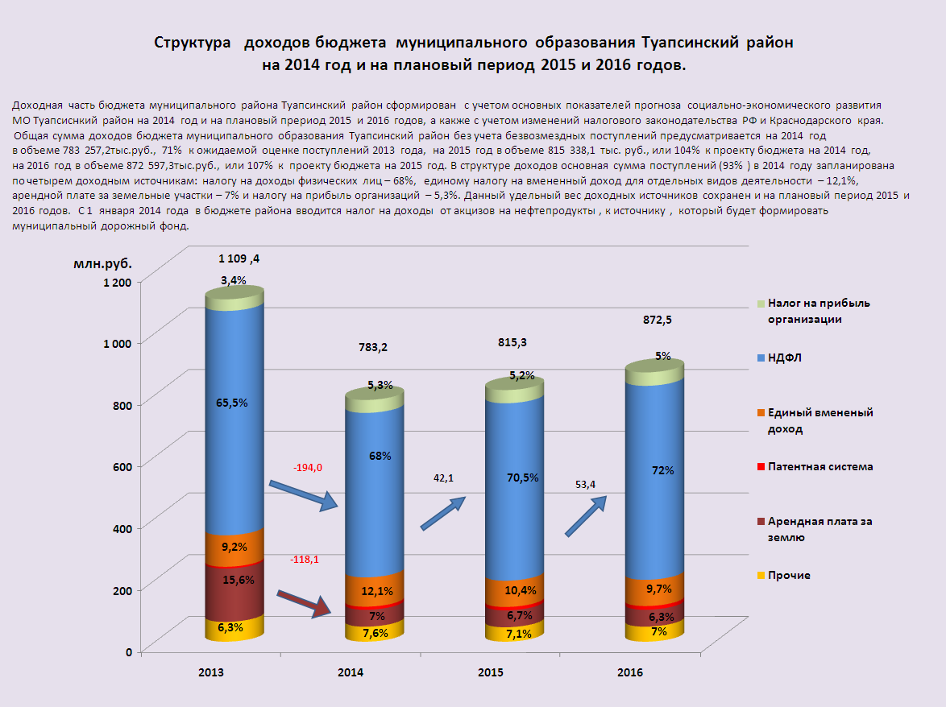

Slide 14
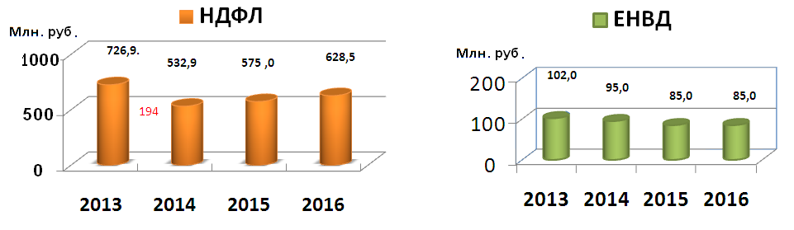
Формирование бюджета муниципального образования Туапсинский район на 2014 год и на плановый период 2015 и 2016 годов по основным источникам доходов
7
В 2014 году предусматривается поступление налога на доходы физических лиц в бюджет муниципального образования Туапсинский район в сумме 532 950 тыс. рублей, что составит 73,3 % к ожидаемому поступлению 2013 года.
В связи с передачей с 1 января 2014 года расходных полномочий в сфере дошкольного образования с муниципального на региональный уровень снижен норматив отчислений в бюджеты муниципальных районов налога на доходы физических лиц с 37 до 25 процентов (выпадающая сумма в 2014 году доходов по данному источнику от уровня ожидаемой оценки 2013 года составит 194 млн.руб.).
Проект бюджета на 2015 год составит 575053 тыс. руб. (107,9%) и на 2016 год 628533 тыс.руб. (109,3%).
В 2014 году предусматривается поступление единого налога на вмененный доход для отдельных видов деятельности в бюджет муниципального образования Туапсинский район в сумме 95000тыс. рублей, что составит 93,1% к ожидаемому поступлению 2013 года.
В ближайшие годы сфера применения системы налогообложения в виде ЕНВД будет сокращаться, в целях ухода от конкуренции с упрощенной системой налогообложения на основе патента, введенной в действие с 1 января 2013 года. В перспективе (с 1 января 2018 года) система налогообложения в виде ЕНВД будет отменена.
Объем планируемых поступлений на 2015 год составит 85000тыс.руб., или 89,5% к проекту бюджета на 2014 год, на 2016 год – 85000тыс.руб., или 100% к проекту бюджета на 2015 год.

Slide 15
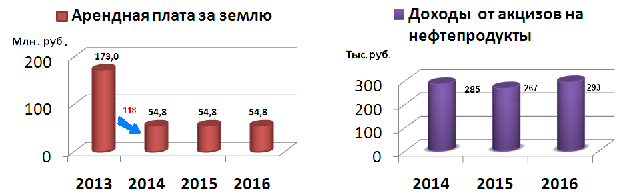
В 2014 году предусматривается поступление доходов от арендной платы за землю в бюджет муниципального образования Туапсинский район в сумме 54850 тыс. рублей, что составит 32 % к ожидаемому поступлению 2013 года.
В прогнозируемом периоде учтены выпадающие доходы в объеме 118млн.руб., за счет регистрации права собственности на земельный участок за Российской Федерацией, занимаемый ООО «РН-Туапсинский НПЗ» ОАО «НК «Роснефть» по решению Арбитражного суда ,а также учтен факт планируемого к принятию постановления главы администрации (губернатора) Краснодарского края «Об утверждении границ и режима округа горно-санитарной охраны курортов краевого значения Туапсинского района в Краснодарском крае», предполагающий передачу земельных участков и соответственно доходов от арендной платы за землю и продажи земельных участков до разграничения, расположенных в курортной зоне Джубгского, Новомихайловского городских, а также Шепсинского, Тенгинского и Небугского сельских поселений Туапсинского района на краевой бюджет.
Объем планируемых поступлений на 2015 год составляет 54850 тыс.руб., или 100% к проекту бюджета на 2014 год, объем поступлений на 2016 год – 54850 тыс.руб., или 100% к проекту бюджета на 2015 год.
В предстоящем трехлетнем периоде предусмотрено установление органами государственной власти субъекта Российской Федерации для муниципальных районов и поселений дифференцированных нормативов отчислений от акцизов на автомобильный и прямогонный бензин, дизельное топливо, моторные масла для дизельных и (или) карбюраторных (инжекторных) двигателей, производимых на территории Российской Федерации.
Средства будут распределяться исходя из протяженности автомобильных дорог местного значения, находящихся в собственности муниципальных образований края.
С 1 января 2014 года предусмотрено создание муниципальных дорожных фондов, одним из источников формирования которого, будут являться вышеуказанные доходы.

Slide 16
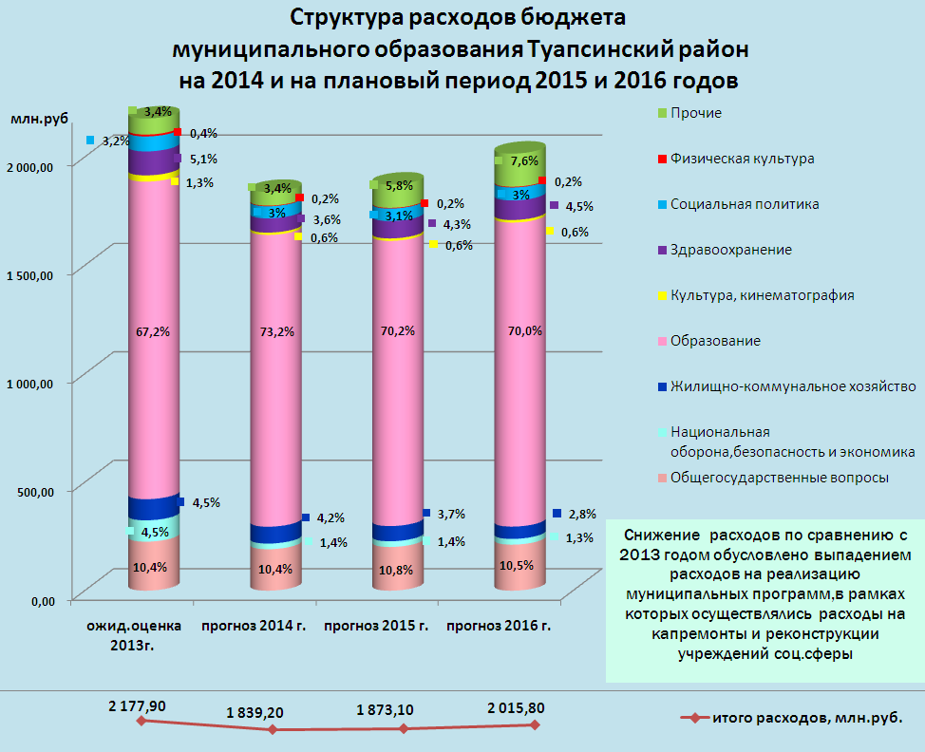
Расходы бюджета

Slide 17
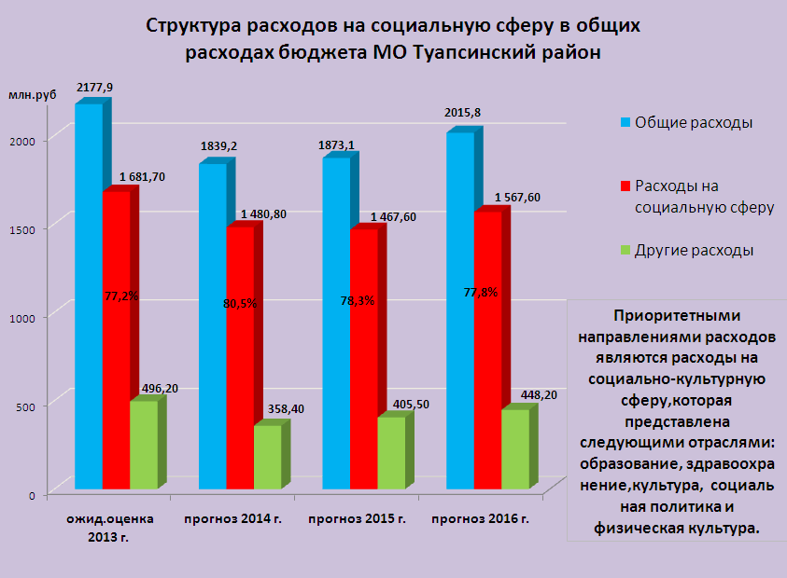

Slide 18
Динамика расходов социальной сферы в разрезе отраслей
По отрасли образования осуществляются расходы на содержание:
44 дошкольных учреждений;
37 общеобразовательных школ;
22 учреждений дополнительного образования детей.
Снижение расходов в сравнении с 2013 годом обусловлено выпадением расходов на реализацию муниципальных программ, в рамках которых осуществлялись капитальные ремонты и реконструкция учреждений социальной сферы.
За счет средств федерального и краевого бюджетов осуществляются расходы на:
выплату ежемесячного денежного вознаграждения за классное руководство;
предоставление мер социальной поддержки в виде компенсации расходов на оплату жилых помещений, отопления и освещения педагогическим работникам, проживающим и работающим в сельской местности;
обеспечение реализации основных общеобразовательных и дошкольных программ.

Slide 19



С 1 января 2014 года на региональный уровень передаются полномочия по обеспечению дошкольного образования в муниципальных дошкольных учреждениях. За счет средств краевого бюджета будут обеспечены в полном объеме расходы на финансирование заработной платы персонала, учебные расходы, игры, игрушки и учебное оборудование детских садов.
В бюджете муниципального образования Туапсинский район на 2014 год и на плановый период 2015 и 2016 годов предусмотрено повышение оплаты труда с 1 октября 2014 года на 5,5 %, с 1 октября 2015 года и с 1 октября 2016 года соответственно на 5,5 % и 5,0 %.
Остальные расходы (оплата коммунальных услуг, содержание учреждений и т.д.) будут осуществляться за счет средств бюджета муниципального образования Туапсинский район.
Notes:
19

Slide 20



С 01 января 2014 года на местный уровень ложатся расходы, осуществляемые в 2013 году за счет средств краевого бюджета:
на стимулирование отдельных категорий работников (доплаты по 3,0 тыс. рублей) по отраслям «Образование», «Культура», «Физическая культура и спорт» (в части учреждений дополнительного образования детей);
на частичную компенсацию удорожания стоимости питания учащихся и педагогических работников дневных муниципальных образовательных учреждений, реализующих общеобразовательные программы.

Slide 21
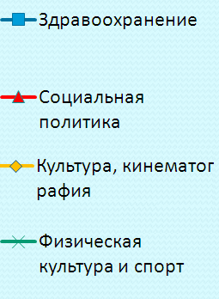
Снижение расходов в сравнении с 2013 годом обусловлено выпадением расходов на реализацию муниципальных программ, в рамках которых осуществлялись капитальные ремонты и реконструкция учреждений социальной сферы.
По отрасли здравоохранения осуществляется обеспечение деятельности 8 учреждений. Предусмотрены расходы на лекарственное обеспечение и бесплатное изготовление и ремонт зубных протезов отдельным категориям граждан.
По отрасли социальная политика запланированы расходы на выплату доплат к пенсиям муниципальным служащим, на денежную компенсацию питания доноров, на содержание детей-сирот и детей, оставшихся без попечения родителей, а также выплату денежного вознаграждения приемным родителям.
По отраслям культура, физическая культура и спорт запланированы расходы на содержание аппарата управления и муниципального казенного учреждения

Slide 22

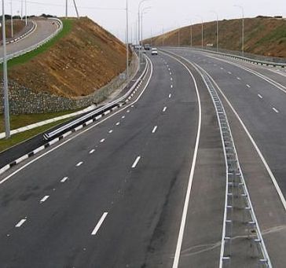
ДОРОЖНЫЙ ФОНД муниципального образования Туапсинский район будет впервые сформирован с 01 января 2014 года
Средства ДОРОЖНОГО ФОНДА имеют целевое назначение и направлены на обеспечение деятельности автомобильных дорог общего пользования местного значения.
Объем средств ДОРОЖНОГО ФОНДА МО Туапсинский район составит:
2014 г. - 285,2 тыс. руб., 2015 г. – 267,1 тыс.руб., 2016 г. – 293,9 тыс.руб.
Объем средств дорожного фонда поселений в 2014 году составит 26 021,9 тыс.руб.
Доходы ФОНДА
акцизы на бензин;
безвозмездных поступлений, в том числе добровольных пожертвований;
субсидии и иные межбюджетные трансферты из бюджетов бюджетной системы Российской Федерации;
иные доходы, относящиеся к дорожной деятельности.
Расходы ФОНДА
кап. ремонт, ремонт и содержание автодорог;
приобретение дорожной техники;
проектно-изыскательские работы,
согласования, экспертизы;
ликвидация последствий непреодолимой силы и человеческого фактора на автомобильных дорогах;
- кап. ремонт и ремонт дворовых территорий многоквартирных домов, проезд к дворовым территориям многоквартирных домов.

Slide 23
Для обеспечения уровня доходов, достаточного для гарантированного выполнения задач и функций муниципального образования Туапсинский район, в предстоящий трехлетний период предстоит реализовать комплекс мер, направленных на увеличение налогового потенциала, повышение собираемости налогов и сборов, в том числе:
повышение эффективности администрирования налоговых и неналоговых доходов бюджета муниципального образования Туапсинский район;
систематического мониторинга платежей в разрезе доходных источников, повышения потенциала использования имущественных налогов;
обеспечение эффективного управления муниципальной собственностью и увеличения доходов от ее использования;
усиление муниципального земельного контроля;
работы по выводу «из тени» доходов индивидуальных предпринимателей, легализации ими заработной платы, выявления фактов работы граждан без регистрации трудовых договоров, доведения заработной платы до среднеотраслевого уровня;
проведение работы совместно с налоговым органом и поселениями муниципального образования Туапсинский район по полноте постановки на учет лиц (индивидуальных предпринимателей) снявшихся с налогового учета по системе ЕНВД и не вставших на налоговый учет по другому виду деятельности в части разъяснительной работы о преимуществах применения патентной системы налогообложения;
проведение комплекса мероприятий в отношении хозяйствующих субъектов во взаимодействии с территориальными органами федеральных структур, направленных на погашение задолженности в бюджет;
усиление привлечения инвестиций в экономику района и рост капитальных вложений за счет собственных источников хозяйствующих субъектов всех форм собственности и организационно-правовых форм;
выявление обособленных подразделений, расположенных на территории муниципального образования Туапсинский район, головные организации которых зарегистрированы за пределами района и не уплачивающие налоги по месту своего нахождения;
проведение эффективной работы с убыточными предприятиями по стабилизации их финансового состояния с целью недопущения уменьшения налоговой базы;
продолжение работы комиссии по совершенствованию системы платежей и расчетов администрации муниципального образования Туапсинский район и работы мобильных групп.
Реализация основных направлений налоговой политики поможет муниципальному образованию Туапсинский район стать динамично развивающимся муниципальным образованием с высоким уровнем налогового потенциала и устойчивым местным бюджетом.

Slide 24
Для решения задач при формировании и реализации бюджетной политики на 2014 год и на плановый период 2015 и 2016 годов необходимо исходить из следующих основных целей:
бюджетная политика должна стать более эффективным инструментом реализации муниципальной социально-экономической политики;
необходимо повысить качество предоставляемых населению муниципальных услуг;
продолжить работу по повышению эффективности деятельности аппарата управления органов местного самоуправления, оптимизировать численность и расходы на содержание органов управления;
бюджетная политика в сфере межбюджетных отношений будет направлена на обеспечение сбалансированности бюджетов поселений муниципального образования Туапсинский район;
перейти к формированию единых нормативных затрат, связанных с оказанием муниципальных услуг, с учетом корректирующих коэффициентов;
оптимизировать расходы за счет реорганизации неэффективных учреждений, совершенствования сети муниципальных учреждений в соответствии с потребностями населения в услугах;
с 2015 года перейти к формированию бюджета в программном формате. В целях повышения прозрачности и публичности бюджетной политики обеспечить общественное обсуждение целей, задач, показателей программ и оценку их результатов.

Slide 25
Спасибо
за внимание!

